Slide 1
The disunity of scientific approaches to understanding the essence of human nature and its projection to build training
理解人性本质的科学方法的不一致性及其建立培训的投影
Notes:
Разобщенность научных подходов к пониманию сущности природы человека и ее проекция на построение тренировки

Slide 2
Plan:
Modern ways of improving the method of sports training.
Improving psychomotor training of athletes.
A modern system of sports training in the aspect of spiritual values.
Clash of paradigms in the study of human - socio-educational (narrative) and biological (explaining) - in sports training.
The main contradictions: between the increasing amount of information and the specification of the motor task to the athlete.
1. 改进运动训练方法的现代方向。
2.完善运动员心理运动训练。
3. 精神道德价值观方面的现代体育训练体系。
4.运动训练中人类学习-社会教学（描述性）和生物（解释）的范式冲突。
5. 主要矛盾：信息量增加与运动员运动任务具体化之间。
Notes:
1. Современные направления совершенствования методики спортивной тренировки.
2. Совершенствование психомоторной подготовки спортсменов.
3. Современная система спортивной подготовки в аспекте духовно-­нравственных ценностей.
4.Столкновение парадигм в изучении человека – социально-­педагогической (описательной) и биологической (объясняющей) - в спортивной тренировке.
5. Основные противоречия: между возрастающим объёмом информации и конкретизацией двигательного задания спортсмену

Slide 3
1. Modern ways of improving the method of sports training.
Effective training of athletes requires researchers, coaches and athletes:
- in-depth study of scientifically based notions of the deep and hidden patterns of the chosen sport,
- developing and mastering modern effective training techniques that allow to maximize the natural potential of talented athletes and succeed.
Notes:
Эффективная подготовка спортсменов, требует от исследователей, тренеров и спортсменов:
-глубокого изучения научно-обоснованных представлений о глубоких и скрытых закономерностях избранного вида спорта,
-разработки и овладения современными эффективными методиками тренировки, позволяющими максимально реализовать природный потенциал талантливых спортсменов и добиться успеха.

Slide 4
Picture 1 - Success (implementation of motor competitive tasks)
success
The level of development of a wide range of different motor, sensory and mental qualities
It forms the basis of sports and technical prowess
Diversity of qualities, different importance in different sports, sports specializations
The complexity of a wide range of problems in different sports in a single research direction
In specific roles and roles of individual athletes
Notes:
Рис. 1 - Успех (реализация двигательных соревновательных задач)

Slide 5
Directions of improvement of pedagogical process of sports training
- improving the efficiency of motor training in technical training;
- physical training in particularly complex, speed-strength exercises and sports;
- individualization of training and competitive processes;
- based on typology;
- the development of the sensational qualities of athletes.
Notes:
Направления совершенствования пед. процессса спортивной тренировки
- повышение эффективности двигательного обучения в технической подготовке;
- физическая подготовка в особо сложных, скоростно-силовых упражнениях и видах спорта;
- индивидуализация тренировочного и соревновательного процессов;
- с учетом типологии;
- развитие сенсомоторных качеств спортсменов.

Slide 6

Personality typology in sports should be considered as a way of taking into account the natural predisposition of athletes and the possibility of its use and development in the interests of the athlete's personality.
Notes:
Типологию личности в спорте необходимо рассматривать как способ учета природной предрасположенности спортсменов и возможности ее использования и развития в интересах личности спортсмена.

Slide 7
What parameters are the basis of personality typology in relation to its sports activities ?
Notes:
Основу составляют такие параметры

Slide 8
The basis of personality typology in relation to its sports activities are such parameters
way of gathering information (sensory and
intuitive types)
Personality focus
(extrovert- introvert)
specifics of behavioral decision-making
(analytical-visual-shaped types)
way of orienting in life
(based on assessment or feelings).
Notes:
Основу типологии личности применительно к ее спортивной деятельности составляют такие параметры
направленность личности (экстраверт-интроверт), способ сбора информации (сенсорный и интуитивный типы), способ ориентирования в жизни
(на основе оценки или чувств).

Slide 9
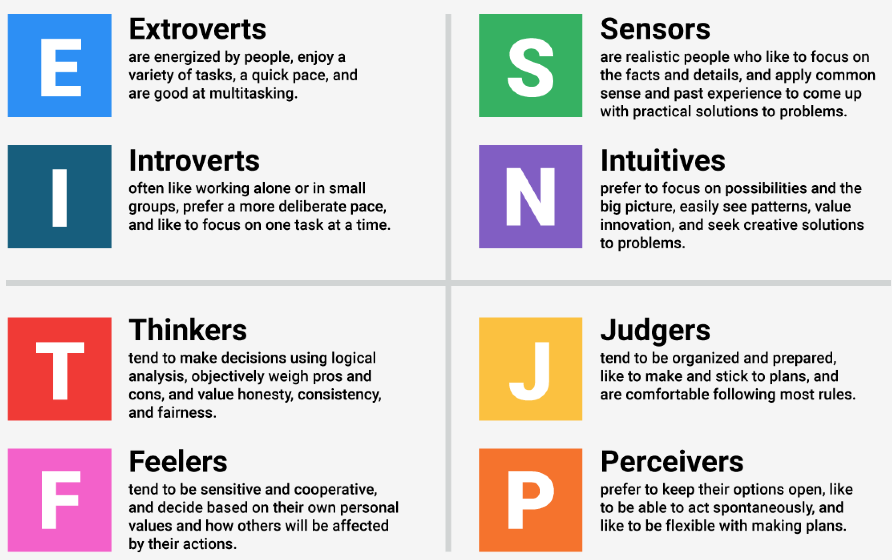
Notes:
Основу типологии личности применительно к ее спортивной деятельности составляют такие параметры
направленность личности (экстраверт-интроверт), способ сбора информации (сенсорный и интуитивный типы), способ ориентирования в жизни
(на основе оценки или чувств).

Slide 10
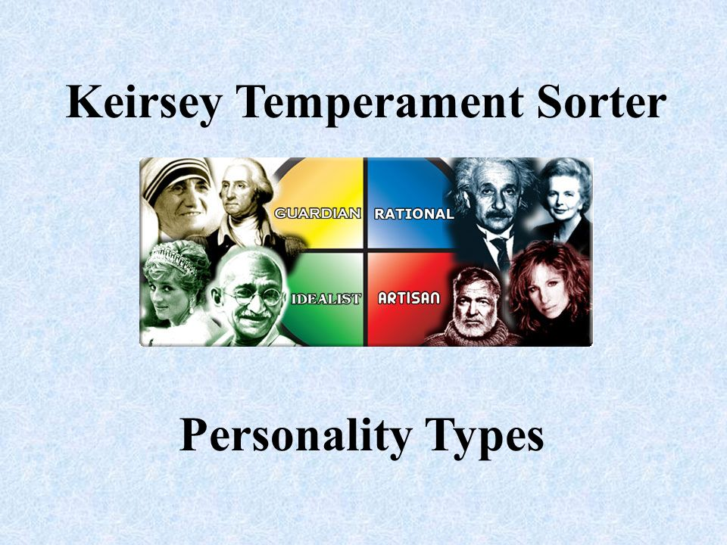
The questionnaire D. Keirsy is the identification of personality typology (16 different personality types, formed as a result of combinations of 4 specified parameters by 4, which can be a practical tool for better viewing of individual differences of each athlete). https://teosophia.com/english/keirsey/index.htm
问卷D.Keirsy是个性类型学的识别（16种不同的人格类型，由4个指定参数的组合由4个组成，可以成为更好地观察每个运动员个体差异的实用工具）。
Notes:
Опросник Д. Кейрси - это выявление типологии личности (16 различных типов личности, образованную в результате сочетаний из 4 указанных параметров по 4, что может быть практичным инструментом для лучшего обозрения индивидуальных различий каждого из спортсменов).

Slide 11
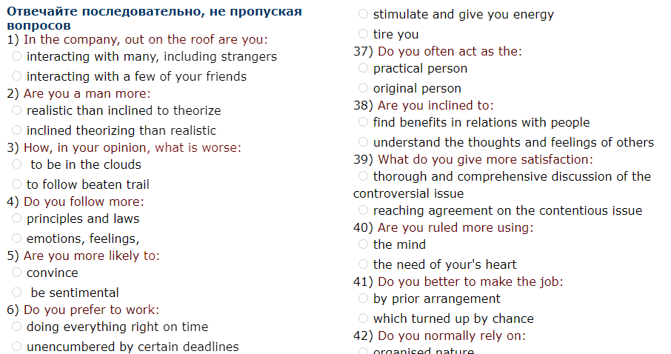

Slide 12
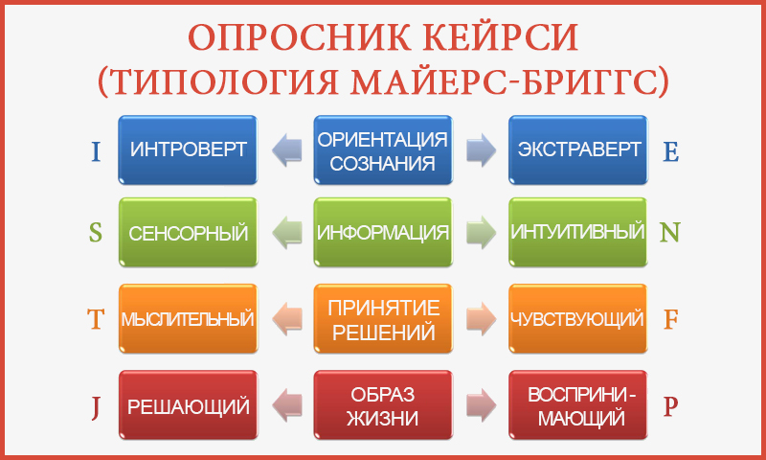
Notes:
Introvert , sensor, thinker, decisive
Ориентация сознания - Orientation of consciousness , intuitive, perceiver, feeler, extrovert

Slide 13
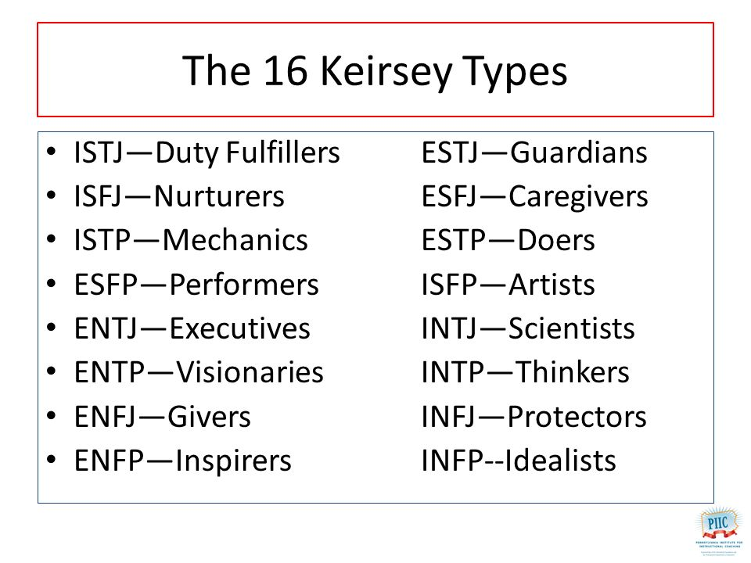

Slide 14
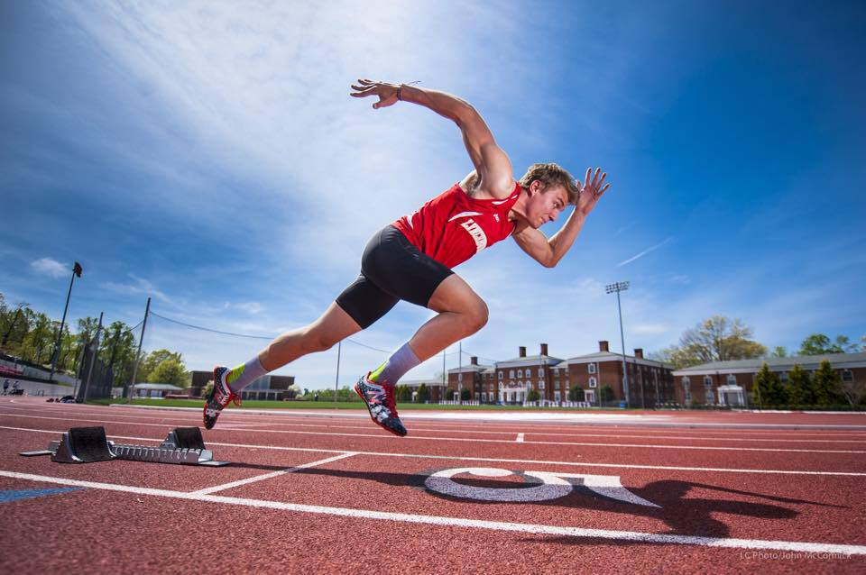
The way of accelerating natural development and communication allows:
to identify and reveal the strengths of his personality,
to establish the physical and psychological causes of his shortcomings,
to assess how and why the athlete does not use his opportunities,
to determine how the athlete to train, and the coach - how to train him.
Notes:
Путь ускорения естественного развития и коммуникации и позволяет выявить и раскрыть сильные стороны его личности, установить физические и психологические причины его недостатков, оценить, как и почему спортсмен не использует свои возможности, и определить, как спортсмену тренироваться, а тренеру - как его обучать.

Slide 15
Based on general questions of the player's personality typology, it is possible to outline principled approaches to adapting the learning process to:
! the natural features of the athlete,
! motor giftedness,
! communicative talent.
Notes:
На основе общих вопросов типологии личности игрока можно наметить принципиальные подходы к адаптации процесса обучения к:
природным особенностям спортсмена,
двигательной одаренности,
коммуникативной одаренности.

Slide 16
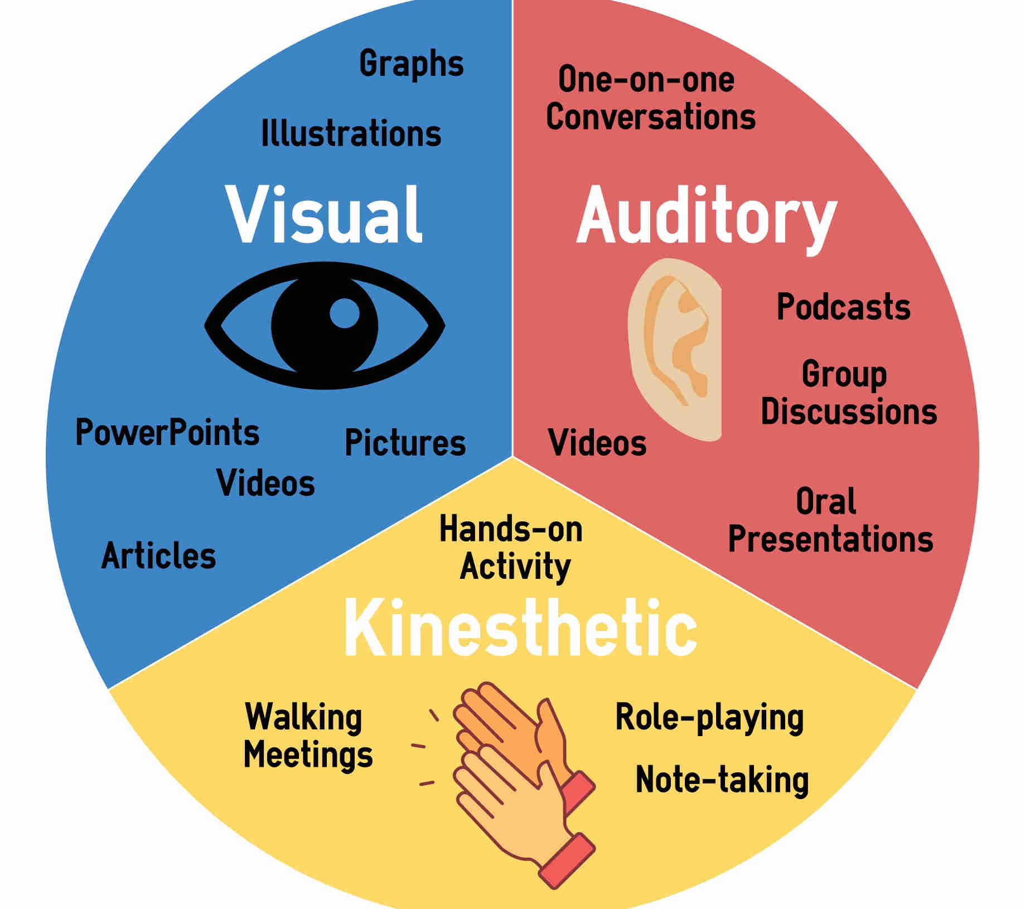
Each psychological type has its own individually preferred style of learning, the knowledge of which helps to understand the personal interests and motivational values of an athlete whose success or failure of training depends on the conformity of the training style of the student's personality type.
Notes:
Каждый психологический тип имеет свой индивидуально предпочтительный стиль обучения, знание которого помогает понять личностные интересы и мотивационные ценности спортсмена, успех или неудача обучения которого зависит от соответствия стиля обучения типологии личности учащегося.

Slide 17
Motivated by various factors, must correspond the individual, optimal style of training - it involves knowledge of the specifics and ability to adapt your style of work with athletes.
Analysis of behavioral trends to which athletes are predisposed to certain personality types, and their motivating needs allows the coach to creatively use this approach in working with an athlete.
Notes:
Мотивируется различными факторами, должен соответствовать индивидуальный, оптимальный стиль обучения - это предполагает знание специфики и способность адаптировать свой стиль работы со спортсменов. Анализ поведенческих тенденций, к которым предрасположены спортсмены отдельных типов личности, и их мотивирующих потребностей позволяет тренеру творчески использовать такой подходе в работе со спортсменом.

Slide 18
2. Improving psychomotor training of athletes.
The psychomotor structure of the human body is the most important side of its natural motor talent, and in relation to sports activities in a number of sports can be dominant.
In sports specializations with the reciprocal nature of the technical and tactical actions of the athlete, especially in the conditions of a strict time limit for making a decision and responding to the actions of the opponent in many cases with direct bodily contact with him, this specificity selects the most sensationally gifted athletes.
Notes:
Психомоторная структура организма человека составляет важнейшую сторону его природной двигательной одаренности, а применительно к спортивной деятельности в ряде видов спорта может быть доминирующей. В спортивных специализациях с ответным характером технико-тактических действий спортсмена, особенно в условиях жесткого лимита времени для принятия решения и реагирования на действия соперника во многих случаях при непосредственном телесном контакте с ним, эта специфика отбирает наиболее сенсомоторно одаренных спортсменов.

Slide 19
The importance of psychomotor qualities is especially increased when sports struggle is at the level of the limits of physical and mental capabilities of the person, and effective motor reactions are implemented largely automatically, at the level of the subconscious and on the basis of software-formed motor stereotypes and on natural talent.
Notes:
Значимость психомоторных качеств особо возрастает, когда спортивная борьба идет на уровне предельных физических и психических возможностей человека, а эффективные двигательные реакции реализуются в значительной степени автоматически, на уровне подсознания и на основе программно сформированных двигательных стереотипов и на природной одаренности.

Slide 20
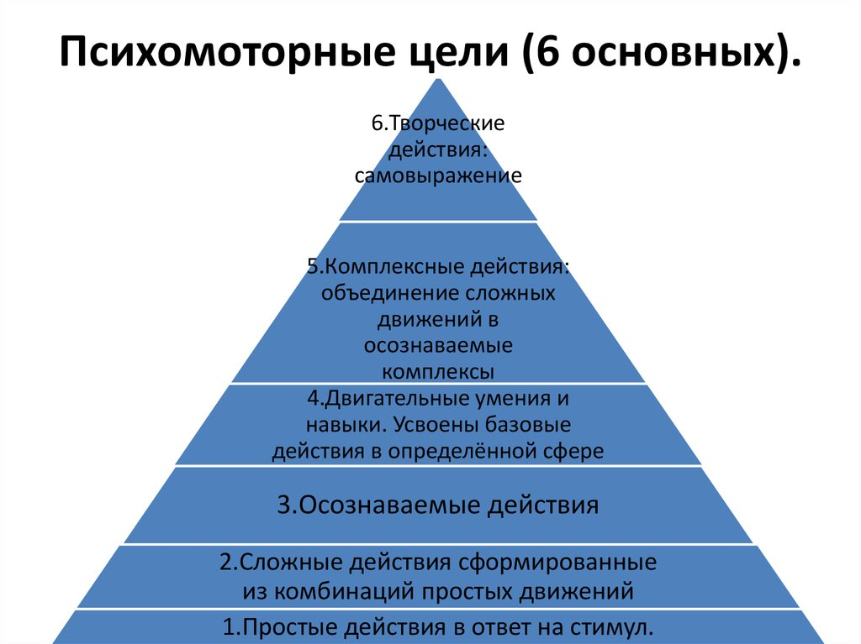

Slide 21
Psychomotor targets (goals)
6. Creative actions
(self-expression)
5.Complex Actions: combining Complex movements into realized complexes
4. Motor skills and basic skills. Basic actions in a particular area have been learned
3. Aware of what to do actions
2.Complex actions formed from combinations of simple movements
1.Simple actions in response to stimulus
Notes:
Психомоторные цели Psychomotor targets (goals)
6. Творческие действия (самовыражение)
5. Комплексные действия: объединение сложных движений в осознаваемые комплексы
4.Двигательные умения и базовые навыки. Усвоены базовые действия в определенной сфере
3.Осознаваемые действия
2.Сложные действия сформированные из комбинаций простых движений
1. Простые действия в ответ на стимул

Slide 22
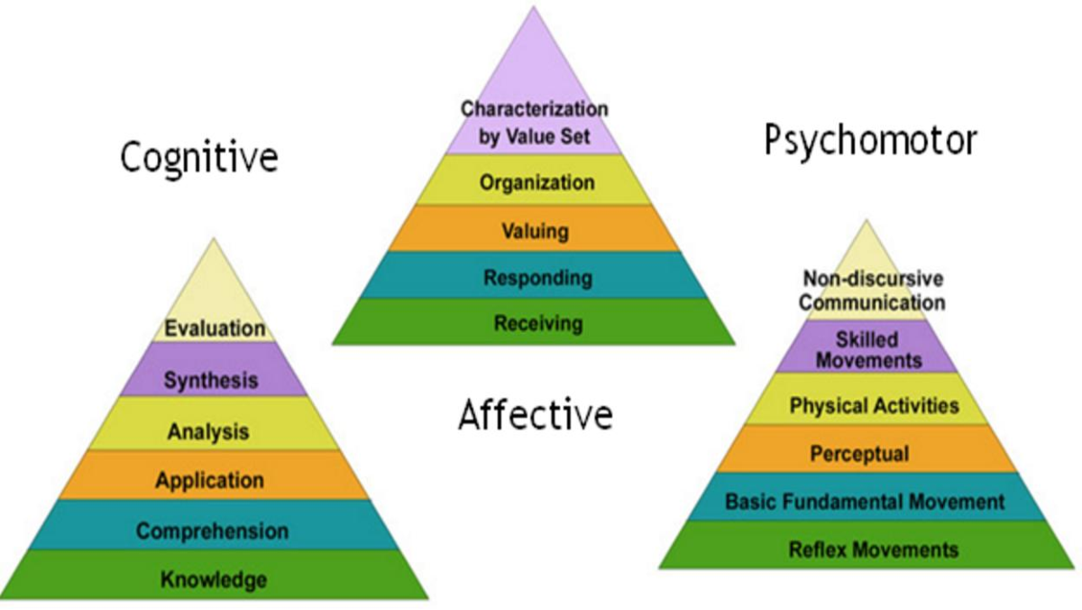

Slide 23
Traditionally, in the process of training coaches,
the main focus is:
* on the development of basic physical qualities,
* on external competitive characteristics of the sport, technical and tactical training and much more,
leaving out of sight the basic characteristics of the sports and technical motor culture of athletes.
Notes:
Традиционно в процессе подготовки тренеров главное внимание сосредотачивается на развитии основных физических качеств, на внешних соревновательных характеристиках вида спорта, технико-тактической подготовке и многом другом, оставляя вне поля зрения базовые характеристики спортивно-технической двигательной культуры спортсменов.

Slide 24
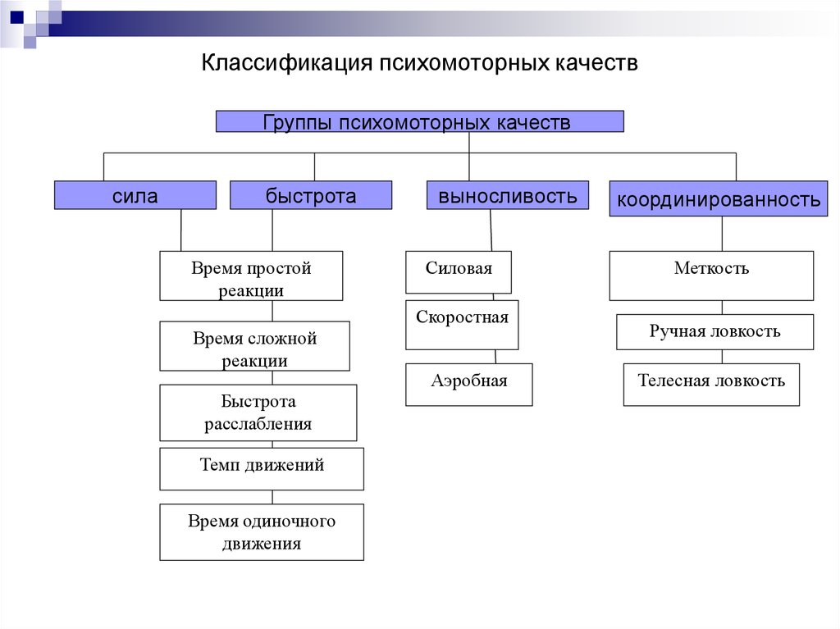

Slide 25
In the coaching environment there is also an opinion that the sensory qualities represent a rather rigid, naturally set structure, which initially defies purposeful development.
Among the trainers we know the opinion that "the stayer can be, and the sprinter must be born", the sprinter's initial reaction to the starter's shot is not trained in principle.
Notes:
В тренерской среде бытует также мнение о том, что сенсомоторные качества представляют достаточно жесткую, природно заданную структуру, которая изначально не поддается целенаправленному развитию.
Среди тренеров известно мнение о том, что «стайером можно стать, а спринтером надо родиться», стартовая реакция спринтера на выстрел стартера не тренируема в принципе.

Slide 26
One of the main distinguishing characteristics of human motor actions is the process of distinguishing changes in objects of the external environment. It is obvious that the accuracy, intensity and efficiency of motion management depend on sensation and perception. It is necessary to develop visual, motor and other sensations, acquire the skills to control actions, differentiate them by the parameters of space, time and intensity of muscle efforts - the basic qualities are the basis of various forms of sensory-perceptive anticipation of game moves in the outer space, all reactions of the athlete to moving competitive objects and movements of rivals.
Notes:
Одной из основных отличительных характеристик двигательных действий человека является процесс различения изменений в объектах внешней среды. Очевидно, что точность, интенсивность и эффективность управления движениями зависят от ощущения и восприятия. Необходимо развитие зрительных, двигательных и других ощущений, приобретение умений осуществлять контроль за действиями, дифференцировать их по параметрам пространства, времени и интенсивности мышечных усилий - базовые качества лежат в основе многообразных форм сенсорно-перцептивной антиципации игровых ходов во внешнем пространстве, всех реакций спортсмена на движущиеся соревновательные предметы и движения соперников.

Slide 27

There is also a close association of psychomotor indicators with resistance to stress factors, high diagnostic sensitivity of mental tolerance to critical situations.
Notes:
Существует также тесная связь психомоторных показателей с устойчивостью к стресс-факторам, высокая диагностическая чувствительность психической толерантности к критическим ситуациям.
Sadness, fear, protracted anger reactions
Personal
Lack of professionalism
Moral - the collapse of ideals, the inconsistency of lifestyle to important values
Нра
Target, worldview- loss of purpose and meaning of life

Slide 28


Slide 29
At the heart of the high technical level, performance and reliability of actions in sports is the different sensitivity of the parameters of movement, the main types of which are three types of distinguishing sensitivity:
1) On time;
2) spatial;
3) by force.
Notes:
В основе высокого технического уровня, результативности и надежности действий в спорте лежит различительная чувствительность параметров движения, основными видами которой являются три вида различительной чувствительности:
1) по времени;
2) пространственная;
3) по усилию.

Slide 30
The sense of time and speed of the motor response - as an opportunity to improve one of the most severely genetically predetermined qualities of a person - the speed of a simple motor reaction, considered inaccessible to its development, and it could serve as the basis for the development of a universal practical method of improving the various psychomotor abilities of a person in the evaluation, differentiation and management of the temporal, strength and spatial characteristics of movements of a fairly broad biomechanical spectrum.
Notes:
Чувство времени и скорость двигательной реакции - как возможность совершенствования одного из наиболее жестко генетически предопределенных качеств человека - скорости простой двигательной реакции, считавшейся недоступной для ее развития, и она могла служить основой для разработки универсальной практической методики совершенствования различных психомоторных способностей человека в оценке, дифференцировании и управлении временными, силовыми и пространственными характеристиками движений достаточно широкого биомеханического спектра.

Slide 31
A method of improving distinguishing sensitivity
提高辨别灵敏度的方法
The general field of research into the psychomotorics of sports motor activity is the study of individual psychomotor characteristics in three isolated categories of movements: in time, space and effort, the ability of the athlete to distinguish and evaluate, differentiate, reproduce and manage individual temporal, strength and spatial parameters of sports movements.
运动运动心理运动学研究的一般方向是研究三个孤立运动类别中的单个心理运动特征：时间、空间和努力、运动员区分和评估、区分、复制和管理运动运动的各个时间、力量和空间参数的能力。
Notes:
Методика совершенствования различительной чувствительности
Общим направлением исследований психомоторики спортивной двигательной деятельности является изучение отдельных психомоторных характеристик в трех изолированных категориях движений: во времени, пространстве и усилиях, способности спортсмена различать и оценивать, дифференцировать, воспроизводить и управлять отдельными временными, силовыми и пространственными параметрами спортивных движений.

Slide 32
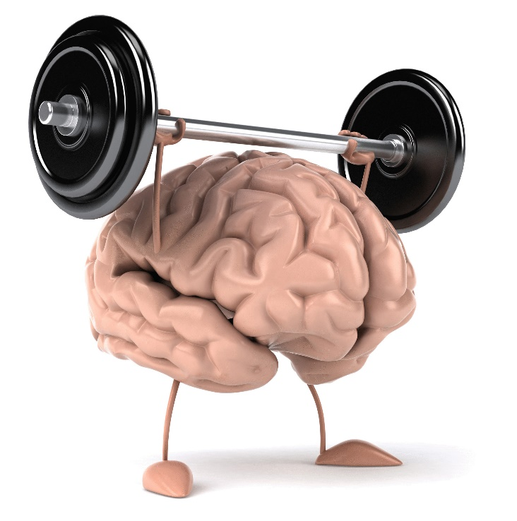
Psychomodicy is the connection of movement with mental processes (cognitive, emotional, willful).
The concept of "psychomotorics" was introduced into the scientific use by I.M. Sechenov. It emphasizes the dependence of the motor manifestations of the person on mental regulation.
Thus, the exercise of arbitrary movements (physical exercises) takes place under the control of consciousness, and the manifestation of motor qualities requires the participation of willful effort. Therefore, the psychomotor sphere of a person is an alloy of psychological and
physiological mechanisms of movement control,
motor actions, reflected in the manifestation of
different psychomotor (motor) qualities.
心理运动是运动与心理过程（认知、情感、情感）的关系。 "心理运动学"的概念被引入到伊·塞切诺夫的科学用法中。它强调一个人的运动表现对精神调节的依赖。因此，任意运动（运动）的实施是在意识的控制下发生的，运动素质的表现需要自由努力的参与。因此，人的心理运动领域是心理和生理机制的融合，以控制运动，运动活动，反映在不同的心理运动（运动）品质的表现。
Notes:
Психомоторика – это связь движения с психическими процессами (познавательными, эмоциональными, волевыми).
Понятие «психомоторика» введено в научный обиход И. М. Сеченовым. Оно подчеркивает зависимость двигательных проявлений человека от психической регуляции. Так, осуществление произвольных движений (физических упражнений) происходит под контролем сознания, а проявление двигательных качеств требует участия волевого усилия. Поэтому психомоторная сфера человека – это сплав психологических и физиологических механизмов управления движениями, двигательными действиями, отражающихся в проявлении разных психомоторных (двигательных) качеств.

Slide 33
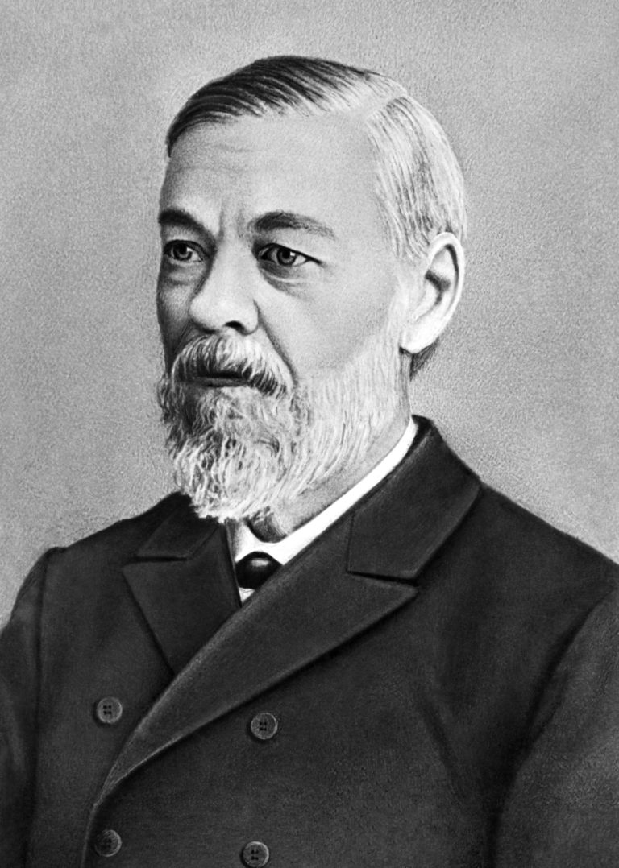
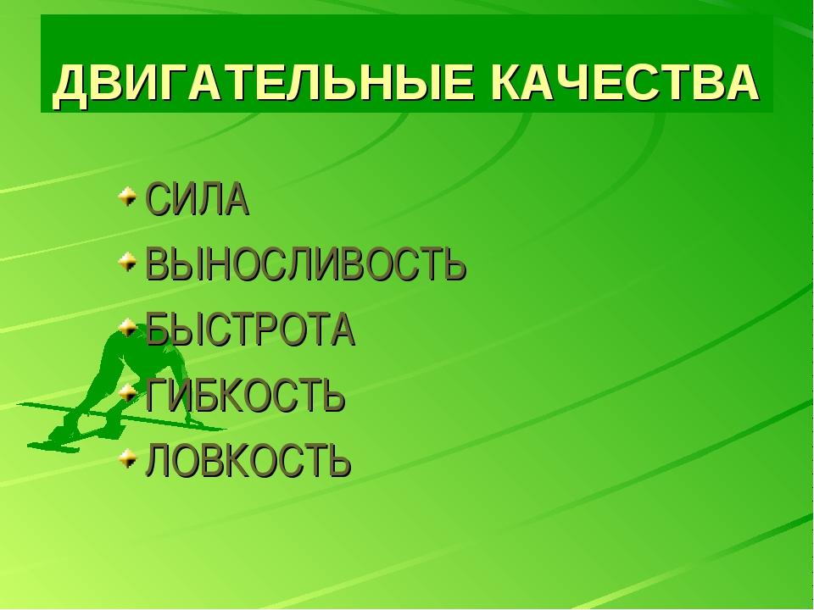
MOTOR QUALITIES
电机质量
FORCE
ENDURANCE
SPEED
DEXTERITY
FLEXIBILITY
力量
耐力
速度
敏捷性
灵活性
Ivan Sechenov
Russian naturalist, physiologist, teacher and educator. Member-correspondent, honorary member of the St. Petersburg Academy of Sciences. The creator of the first Russian physiological scientific school.
伊万·塞切诺夫 俄罗斯自然科学家、生理学家、教育家和教育家。通讯员，圣彼得堡科学院荣誉院士。俄罗斯第一所生理科学学校的创始人。
Notes:
Сеченов Иван Михайлович
Русский учёный-естествоиспытатель, физиолог, педагог и просветитель. Член-корреспондент, почётный член Санкт-Петербургской академии наук. Создатель первой российской физиологической научной школы.

Slide 34
Naturally, the importance of each of these categories in different sports is very specific, which should affect the choice of objects for testing and the methods of their training.
At the heart of the system of improvement of each of the three main sensory qualities is a single multi-stage sensory technique, which is developed on the basis of ideas proposed by S.G. Gellerstein for one private case, but adapted and tested in the course of sports training in the full list of categories considered. At the same time, the main emphasis is on the development of the athlete's ability to distinguish between the temporal, spatial and forceful physical categories of movements.
当然，这些类别在不同运动中的重要性是非常具体的，这应该反映在测试对象的选择和训练方法上。 这三种基本感觉运动品质的改进系统基于一种单一的多阶段传感器技术，该技术是根据 S.G. G.G.7 为一个私人场合提出的理念开发的，但在运动训练过程中根据所考虑的类别进行调整和测试。重点是培养运动员区分运动的时间、空间和力量物理类别的能力。
Notes:
Естественно, что значимость каждой из упомянутых категорий в различных видах спорта весьма специфична, что должно отражаться на выборе объектов для тестирования и методик их тренировки.
В основе системы совершенствования каждого из трех основных сенсомоторных качеств лежит единая многоэтапная сенсорная методика, которая разработана на основе идей, предложенных С.Г. Геллерштейном для одного частного случая, но адаптирована и апробирована в процессе спортивной тренировки на полном перечне рассмотренных категорий. При этом основной упор делается на развитие способности спортсмена именно различать временные, пространственные и силовые физические категории движений.

Slide 35
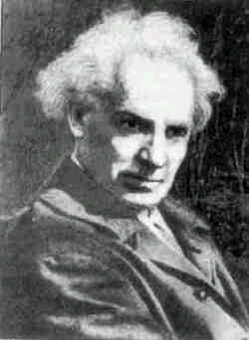
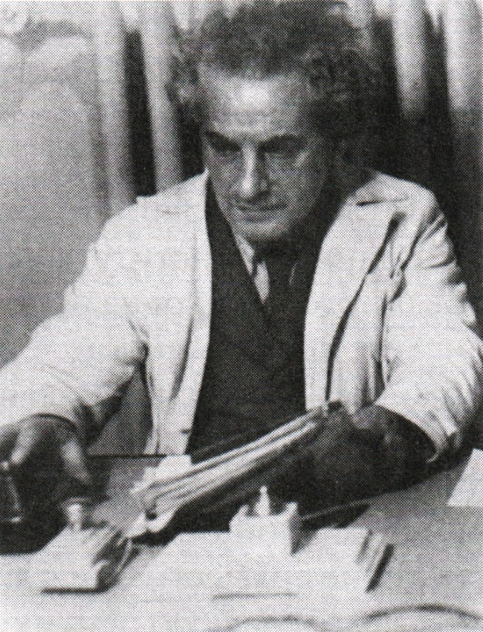
Salomon GELLERSTEIN
1896 - 1967 г. (70 years)
Soviet scientist, doctor of biological sciences, professor, one of the founders of Soviet psychology and psychophysiology of labor, aviation psychology, participant of the psychotechnical movement.
苏联科学家、生物科学博士、教授、苏联劳动心理学和心理生理学、航空心理学的创始人之一、心理技术运动的参与者。
Notes:
Саломон Григорьеви
Советский учёный, доктор биологических наук, профессор, один из основателей советской психологии и психофизиологии труда, авиационной психологии, участник психотехнического движения.
ч ГЕЛЛЕРШТЕЙН

Slide 36
The main tasks in improving distinctive sensitivity over time are to learn to react more accurately, rather than faster, to evaluate the micro-intervals of time specific to the chosen sport, to be able to delay the motor impulse at a differentiated, precisely specified time, to increase the ability to control the speed of a simple motor reaction. Time intervals included in the training process are selected in several ranges, based on the specifics of the sport.
提高时间敏感性的主要挑战是学习如何更准确地而不是更快地做出反应，评估特定于所选择运动的时间微小接口，能够将运动冲动延迟到差异化、精确设定的时间，提高控制简单运动反应速度的能力。训练过程中包括的时间间隔根据运动的具体情况在多个范围内选择。
Notes:
Основные задачи при совершенствовании различительной чувствительности по времени состоят в том, чтобы научиться реагировать точнее, а не быстрее, оценивать микроинтервалы времени, специфичные для избранного вида спорта, уметь задерживать двигательный импульс на дифференцированное, точно заданное время, повысить способность управлять скоростью простой двигательной реакции. Интервалы времени, включаемые в тренировочный процесс, выбираются в нескольких диапазонах, исходя из специфики вида спорта.

Slide 37
Spatial sensitivity is a prerequisite for mastering the perfect sports equipment. In special movements of the athlete it improves as special training and qualifications grow. The pre-eminent development of distinguishing sensitivity on individual variable movements is specific and is associated with a specific sports specialization. The development of subtle muscle sensations is based not only on the improvement of the motor analyzer, but also closely interacts with the speech signaling system; conscious speech control during memorization and differentiation of different amplitude movements contributes to the transformation of these psychomotor movements into a skill with a high ability to distinguish and realize changes in the characteristics of movement.
空间灵敏度是掌握完善运动技术的必要条件。在运动员的特殊动作中，随着特殊训练和资格的提高，它得到改善。不同运动变量的区分灵敏度的主要发展是具体的，与特定的体育专业化有关。瘦肌肉感觉的发展不仅基于运动分析仪的改进，而且基于与语音信号系统的密切相互作用;在学习和区分不同运动的振幅时，有意识的流体控制有助于将这些心理运动转化为高技能
Notes:
Пространственная чувствительность является необходимым условием овладения совершенной спортивной техникой. В специальных движениях спортсмена она улучшается по мере роста специальной тренированности и квалификации. Преимущественное развитие различительной чувствительности по отдельным переменным движениям специфично и связано с конкретной спортивной специализацией. Развитие тонких мышечных ощущений основано не только на совершенствовании двигательного анализатора, но и тесно взаимодействует с речевой сигнальной системой; сознательный речемыслительный контроль в ходе заучивания и дифференцирования различных по амплитуде движений способствует превращению этих психомоторных движений в навык с высокой способностью различения и осознания изменений характеристик движения.

Slide 38
The different sensitivity of the force consists in the ability to properly distribute the efforts in time and space, which is one of the main conditions of the manifestation (showing) of the high technical and tactical skill of the athlete, and the subtle differentiation of muscle efforts in the size, place and time of their manifestation largely determines his class:
- the quality and accuracy of differentiation of efforts is improved in targeted training much faster than the accuracy of the perception of time and space;
- there is no direct correlation between absolute strength and precision of muscle stresses, different size of muscle tensions differentially different;
- the development of power sensitivity in athletes of different sports types and roles is specific;
- the level of development of power sensitivity largely depends on the structure of self-control of the athlete elements of the technique.
力量的显著敏感性在于能够在时间和空间中正确分配力，这是运动员高技战术技能的基本条件之一，肌肉力在大小、位置和时间上的细微差异在很大程度上决定了他的等级： - 通过有针对性的训练，努力区分的质量和准确性大大快于对时间和空间的感知精度; - 绝对力量和肌肉紧张的准确性之间没有直接的依赖性，不同的肌肉张力因人不同而不同而不同; - 发展不同运动类型和运动员的力量敏感性是具体的; - 力量敏感性的发展水平在很大程度上取决于运动员对技术元素的自我控制结构。
Notes:
Различительная чувствительность по усилию состоит в умении правильно распределить усилия во времени и пространстве, что является одним из основных условий проявления высокого технико-тактического мастерства спортсмена, а тонкое дифференцирование мышечных усилий по величине, месту и времени их проявления во многом определяет его класс:
- качество и точность дифференцирования усилий улучшаются при целенаправленной тренировке значительно быстрее, чем точность восприятия времени и пространства;
- между абсолютной силой и точностью мышечных напряжений прямая зависимость отсутствует, разные по величине мышечные напряжения дифференцируются неодинаково;
- развитие силовой чувствительности у спортсменов разных спортивных видов и амплуа специфично;
- уровень развития силовой чувствительности в значительной мере зависит от структуры самоконтроля спортсменом элементов техники.

Slide 39
The experimental technique for each setting consists of stages:
The first stage is an introductory, 2-3 days to obtain average data on athletes, familiarization with the equipment and measurement techniques, psychological adaptation to the process (motivation, fatigue, attention).
The second stage - the development of the ability to perform the initial task as accurately as possible, receiving information from the coach about its actual performance. At this stage, the goal is to establish a link between the given value and the motor response.
每个参数的实验方法包括以下步骤： 第一阶段是评估，2-3天，以获得运动员的平均数据，熟悉测量设备和技术，心理适应过程（动机，疲劳，注意力）。 第二阶段是发展尽可能准确地执行初始任务的能力，从培训师那里获得有关实际执行任务的信息。此时的任务是在给定值和电机响应之间建立关系。
Notes:
Экспериментальная методика для каждого параметра состоит из этапов:
I этап - ознакомительный, 2-3 дня для получения средних данных о спортсменах, ознакомления с аппаратурой и техникой измерений,психологической адаптации к процессу (мотивация, утомление, внимание).
II этап - развитие способности максимально точно выполнять начальное задание, получая информацию от тренера о фактическом его выполнении. На этом этапе ставится задача установить связь между заданным значением и моторным ответом.

Slide 40
Stage III is to learn how to evaluate the measured result as accurately as possible at the beginning, which is perceived by the athlete. Immediately after this self-assessment, the athlete is informed of the exact amount received and the mistake made in self-assessment. In this way, the subjects are encouraged to compare the result of the attempt, correct their mistakes.
Stage IV - to learn how to manage the exact execution of tasks on time, effort and space consistently in several stages . The task of this stage is to achieve the effect of maximum and perceived stability in the reproduction of certain micro-intervals of time, subtle gradations of effort and space.
第三阶段 - 学习如何在开始时尽可能准确地评估运动员意识到的可衡量的结果。自我评估后，立即向运动员报告获得的确切数量和自尊错误。鼓励这些受试者比较尝试的结果，纠正他们的错误。 第四阶段 - 始终分几个阶段学习管理时间、精力和空间任务的准确执行。这一阶段的目标是在复制时间的微观互动、努力和空间的微妙分级方面实现最大和可知的稳定性。
Notes:
III этап - научиться максимально точно вначале оценивать измеряемый результат, осознаваемый спортсменом. Сразу же после этой самооценки спортсмену сообщается точная полученная величина и сделанная ошибка в самооценке. Этим испытуемые побуждаются к сравнению результата попытки, корректируют свои ошибки.
IV этап - последовательно в несколько стадий научиться управлять точным выполнением заданий по времени, усилиям и пространству. Задача этого этапа - достижение эффекта максимальной и осознаваемой стабильности в воспроизведении тех или иных микроинтервалов времени, тонких градаций усилий и пространства.

Slide 41
In the first stage, the subject, reacting to an external stimulus, in each subsequent attempt reproduces the task with a rather rough distinction between two consecutive attempts. After trying - self-assessment, then the message of the true result.
在第一阶段，受试者对外部刺激做出反应，在随后的每一次尝试中，都会以相当粗略的区分来重现任务。尝试后 - 自我评估，然后传达真正的结果。
Notes:
На первой стадии испытуемый, реагируя на внешний стимул, в каждой последующей попытке воспроизводит задание с достаточно грубым различием между двумя последовательными попытками. После попытки - самооценка, потом сообщение истинного результата.

Slide 42
In the second stage, the difference between the two consecutive attempts, set by the subjects from the outside, becomes more "thin" and qualitative (slightly faster, a little further, a little stronger), and this measure is "slightly" determined individually. Then again self-esteem and message of the true result.
在阶段的第二阶段，外部对受试者的两次连续尝试之间的区分变得更加"微妙"和定性（快一点，稍远一点，稍微强一点），这种措施是单独确定的。接下来再次自我评估和传达真正的结果
Notes:
На второй стадии этапа различие между двумя последовательными попытками, задаваемое испытуемым извне, становится более «тонким» и качественным (чуть-чуть быстрее, чуть-чуть дальше, чуть-чуть сильнее), и эта мера «чуть-чуть» определяется индивидуально. Далее снова самооценка и сообщение истинного результата

Slide 43
In the third stage, the subject makes the desired task and performs the self-tasking.
In the fourth stage, the main task is to manage the working setting as accurately as possible. Before each attempt, its exact desired parameter value (time, effort, distance) is set. Awareness of feelings, organization of communication between the previous result, its subjective feeling and subsequent actions is the basis of the success of such training.
在第三阶段，选择所需的任务由受试者自己完成，并执行此自我任务。在第四阶段，主要任务是尽可能精确地控制操作参数。每次尝试之前，都会设置其所需的确切参数值（时间、力、距离）。感觉的意识，前一个结果之间的沟通组织，其主观感觉和后续行动是这种训练成功的基础。
Notes:
На третьей стадии выбор требуемого задания испытуемый делает сам и выполняет это самозадание. На четвертой стадии основной задачей становится максимально точное управление рабочим параметром. Перед каждой попыткой задается его точное требуемое значение параметра (время, усилие, расстояние). Осознанность ощущений, организация связи между предыдущим результатом, его субъективным ощущением и последующими действиями лежит в основе успеха такой тренировки.

Slide 44
A modern system of sports training in the aspect of spiritual and moral values
精神道德价值方面的现代体育训练体系
Serious difficulties of a methodical and moral and ethical nature (commercialization of sports, neglect of physical improvement) at almost all stages of preparation have a negative impact on the cultural justification of sports activities.
在几乎所有培训阶段，有条不紊和道德道德性质的严重困难（体育商业化、忽视身体改善）对体育活动的文化基础产生了负面影响。
Notes:
Современная система спортивной подготовки в аспекте духовно-нравственных ценностей
Серьезные трудности методического и нравственно-этического характера (коммерциализация спорта, пренебрежение физическим совершенствованием) практически на всех этапах подготовки отрицательно сказываются на культурологическом обосновании спортивной деятельности.

Slide 45
Involving an expanded range of specialists in the training of athletes, as practice shows, not only does not solve methodical problems, but also creates new problems leading to new mistakes.
实践表明，让更广泛的专家参与运动员的训练不仅不能解决有条不紊的问题，而且会产生新的问题，导致新的错误
Notes:
Привлечение расширенного круга специалистов к подготовке спортсменов, как показывает практика, не только не решает методические проблемы, но и создаёт новые проблемы, ведущие к новым ошибкам.

Slide 46
The scientific and methodical activities of complex scientific groups in the chosen sport are replaced by medical and biological surveys, and the private methods of individual sports or sports disciplines contradict the fundamental theoretical provisions common to all sports and reflecting the laws of nature.
综合科学小组在选定运动中的科学和方法活动被医学和生物调查所改变，某些体育或体育学科的私人方法与所有体育运动的共同基本理论规定相矛盾，反映了自然规律。
Notes:
Научно-методическая деятельность комплексных научных групп в избранном виде спорта подменяется медико-биологическими обследованиями, а частные методики отдельных видов спорта или спортивных дисциплин противоречат фундаментальным теоретическим положениям, общим для всех видов спорта и отражающим законы природы.

Slide 47
Coaches, not finding effective scientific and methodical solutions, often "improve the athlete" with unreasonable pharmacological intervention, rather than through rational motor activity, which "leads to a complete disorganization of the process of sports training, suppresses research thought in the direction of improving the ways of optimization of training influences.
教练，没有找到有效的科学和方法解决方案，往往"改善运动员"不合理的药理干预，而不是通过合理的运动活动，"导致运动训练过程的完全混乱，抑制研究思想，以改善优化训练效果的方法"。
Notes:
Тренеры, не находя эффективных научно-методических решений, зачастую «совершенствуют спортсмена» необоснованным фармакологическим вмешательством, а не через рациональную двигательную деятельность, что «ведёт к полной дезорганизации процесса спортивной тренировки, подавляет исследовательскую мысль в направлении совершенствования путей оптимизации тренирующих воздействий».

Slide 48
Until recently, there has been no silence on the debate about the "leading role" or priorities of pedagogy, or biology in the theory of sports training.
Relying on the integrity and indivisibility of human nature it is hardly possible to subdue or even oppose psychological-educational and biological aspects in sports training. And it is the synthesis of knowledge in the pedagogical process of development, staging and implementation of the motor task to the athlete is the basis of the theory and methodology of sports training.
直到最近，关于教育学或生物学在运动训练理论中的"领导作用"或优先事项的争论一直没有争议。 依靠人的本质的一体性和不可分性，很难在运动训练中服从甚至对比心理、教学和生物方面。体育训练理论和方法的基础是运动员运动任务的开发、设置和实现教学过程中的知识综合。
Notes:
До последнего времени не смолкают споры о «ведущей роли» или приоритетах педагогики, либо биологии в теории спортивной тренировки.
Опираясь на цельность и неделимость человеческой сущности вряд ли возможно подчинять или даже противопоставлять психолого-педагогические и биологические аспекты в спортивной тренировке. И именно синтез знаний в педагогическом процессе разработки, постановки и реализации двигательного задания спортсмену является основой теории и методики спортивной тренировки.

Slide 49
In the work of the coach, the a priori is supposed to exclude theoretical errors. However, "the theory of sports training, aimed at scientifically and methodically ensuring the preparation of athletes for competitions, on a number of aspects has long been not up to the modern requirements of sports practice ".
在教练的创造力中，先验地假定排除理论错误。然而，"运动训练理论，旨在科学和有条不紊地确保运动员的比赛准备，在一些方面早已不符合现代体育实践的要求。
Notes:
В творчестве тренера априорно предполагается исключение теоретических ошибок. Тем не менее, «теория спортивной тренировки, направленная на научно-методическое обеспечение подготовки спортсменов к соревнованиям, по целому ряду аспектов уже давно не соответствует современным требованиям спортивной практики».

Slide 50
Among the main causes of problems in the preparation of the athlete should be noted a change in the paradigm of sports training from generalizations of empirical pedagogical observations (effects) to their biological explanation. This significantly increased the possibility of theoretical justification of motor tasks for the athlete. In addition, the changed political and socio-economic attitudes have led to significant changes in the psychology of athletes.
Paradigma (from Greek παράδειγμα, "example, model, sample")
运动员训练中出现问题的主要原因之一是运动训练范式从经验教学观察（效果）的概括到生物解释的转变。这大大提高了运动员运动任务的理论基础。此外，政治和社会经济态度的改变使运动员的心理发生了重大变化。
Notes:
В числе основных причин возникновения проблем в подготовке спортсмена следует отметить изменение парадигмы спортивной тренировки от обобщений эмпирических педагогических наблюдений (эффектов) к их биологическому объяснению. Это существенно повысило возможности теоретического обоснования двигательных заданий спортсмену. К тому же, изменившиеся политические и социально-экономические отношения привели к значительным изменениям психологии спортсменов.

Slide 51
At present, in the understanding of many specialists involved in the training of the athlete, the scientific and methodical provision of the training process is improperly identified with the life support.
As a result, various measurements of biological functions are carried out under the guise of "sports science" and ways to increase them outside of motor activities are being sought. At the same time, they overlook that different measurements, even the most accurate and high-tech ones in themselves, will not lead to an increase in results. In addition, the biological determinants of physical fitness with the growth of sportsmanship asymptotically approach the genetic limits.
目前，许多参与运动员训练的专家都认为，训练过程的科学和有条不紊的提供被错误地确定为生物医学。因此，在"体育科学"的幌子下，对生物功能进行了不同的测量，并寻找在运动活动之外增强生物功能的方法。然而，人们忽视了这样一种情况，即不同的测量，即使是最精确和高科技的测量，本身也不会导致结果的增长。此外，随着运动技能的提高，身体准备的生物决定因素逐渐接近遗传限度。
Notes:
В настоящее время в понимании многих специалистов, участвующих в подготовке спортсмена, научно-методическое обеспечение тренировочного процесса неправомерно отождествляется с медико-биологическим обеспечением. В результате под видом «спортивной науки» проводится различные измерения биологических функций, и изыскиваются способы их повышения вне двигательной деятельности. При этом упускают из вида, что различные измерения, пусть даже самые точные и высокотехнологичные сами по себе не приведут к росту результатов. Кроме того, биологические детерминанты физической подготовленности с ростом спортивного мастерства асимптотически приближаются к генетическим пределам.

Slide 52

The desire to increase them is ineffective and encourages the use of doping.
提高它们的渴望是无效的，并导致使用兴奋剂。
Notes:
Стремление их повысить малоэффективно и подталкивает к применению допингов.

Slide 53
Thus, biomedical knowledge not only does not solve the methodical problems of sports training, but also in ignoring the pedagogical aspect mislead the coach.
That is why the relationship between the coach and the representatives of science has been broken. Coaches provided to themselves often do not know what to rely on in creative activity and are guided by subjective ideas, very far from the truth.
因此，医学和生物学知识不仅不能解决有条不紊的运动训练问题，而且忽视教学方面也误导了教练。 这就是为什么教练与科学代表的关系被打破。自给自来的教练往往不知道在创造性活动中依靠什么，并受到与事实非常遥远的主观观念的指导。
Notes:
Таким образом, медико-биологические познания не только не решают методических проблем спортивной подготовки, но и при игнорировании педагогического аспекта вводят тренера в заблуждение.
Именно поэтому нарушена взаимосвязь тренера с представителями науки. Предоставленные сами себе тренеры зачастую не знают на что опереться в творческой деятельности и руководствуются субъективными представлениями, весьма далёкими от истины.

Slide 54
4. Clash of paradigms in the study of human- social-educational and biological - in sports training
体育锻炼中人类社会教育与生物研究的范式冲突
In recent years, the gap between the theory and the technique of sports training continues to widen, or the distance between scientists and coaches is increasing.
Currently, the coaching contingent can be conditionally divided into age coaches with a lot of pedagogical experience, and relatively young coaches with experience of personal sports performances, often at a very high level.
近年来，运动训练理论和方法之间的差距继续扩大，或者更确切地说，科学家和教练之间的距离正在扩大。 目前，教练员大致可分为具有丰富教学经验的年龄教练和具有个人体育表演经验的相对年轻的教练，往往水平非常高。
Notes:
Столкновение парадигм в изучении человека- социально-педагогической и биологической- в спортивной тренировке
За последние годы продолжает увеличиваться разрыв между теорией и методикой спортивной тренировки, или правильнее сказать увеличивается дистанция между учёными и тренерами.
В настоящее время тренерский контингент можно условно разделить на возрастных тренеров, имеющих богатый педагогический опыт, и относительно молодых тренеров, имеющих опыт личных спортивных выступлений, зачастую на очень высоком уровне.

Slide 55
But the problem is that both (trainers) do not have sufficient biological knowledge about motor activities. As a result, both replicate methodical stamps, on the principle of "it had been always doing like that" or "do as I do."
And if scientists continue to improve the means and methods of studying a person in sports, coaches are not able to perceive and use this knowledge in the training method. In turn, scientists do not find ways to transfer knowledge into the training method. It is reasonable to express the unpreparedness of the education system to these changes. Since the situation, despite the calls and slogans, is deteriorating for quite some time, the need for administrative and economic influences is obvious.
但问题是，两者都没有足够的生物知识的运动活动。因此，两者都复制有条不紊的邮票，原则是"总是这样做"或"像我一样做"。如果科学家继续改进在体育运动中学习一个人的手段和方法，那么教练就无法在训练方法中感知和利用这些知识。反过来，科学家没有找到将知识传给训练方法的方法。教育系统对这些变化的准备也合理。由于局势尽管有呼吁和口号，但局势正在恶化，而且持续了相当长的时间，显然需要行政和经济影响。
Notes:
Но проблема в том, что те и другие не имеют достаточных биологических знаний о двигательной деятельности. В результате те и другие тиражируют методические штампы, по принципу «так всегда делали» или «делай как я». И если учёные продолжают совершенствовать средства и методы изучения человека в спорте, то тренеры не в состоянии воспринять и использовать эти знания в методике тренировки. В свою очередь учёные не находят способов передачи знаний в методику тренировки. Резонно выразить и неготовность системы образования к этим изменениям. Поскольку ситуация, несмотря на призывы и лозунги, ухудшаясь, длится довольно долго, очевидна необходимость административных и экономических воздействий.

Slide 56
The reason for mutual misunderstanding is the lack of physical culture in our society, culture as a way of transferring knowledge. In the clash of paradigms in the study of a person - socio-educational (narrative) and biological (explaining) - in sports training often win biological justifications without reliance on pedagogy.
相互误解的原因是我们社会中缺乏体育，文化是知识传播的一种方式。在人类学习的范式冲突中-社会-教学（描述）和生物（解释）-在运动训练中往往战胜生物学的合理性，而不依赖教育学
Notes:
Причиной взаимонепонимания является недостаточность физической культуры в нашем обществе, культуры как способа передачи знаний. В столкновении парадигм в изучении человека - социально-педагогической(описательной) и биологической (объясняющей) - в спортивной тренировке зачастую побеждают биологические обоснования без опоры на педагогику

Slide 57
As a result, both coaches and researchers, information of a biological nature, directly without pedagogical comprehension broadcast as a methodical recommendation in sports training, which leads to errors.
L. P. Matveev (1991) warned about this inadmissibility, claiming that, the theory of physical culture and sports, integrating the knowledge of related sciences about man, brings out its own principles and patterns, which are not reduced to the principles and laws of other sciences.
因此，教练和研究人员在没有教学理解的情况下直接将生物信息作为有条不紊的建议广播到体育锻炼中，从而导致错误。L.P.马特维耶夫（1991年）警告说，体育和体育理论通过整合有关人类科学的知识，推断出自己的原则和模式，这些原则和模式与其他科学的原则和模式无关。
Notes:
В результате, как тренеры, так и научные сотрудники, сведения биологического характера, напрямую без педагогического осмысления транслируют в качестве методических рекомендаций в спортивную тренировку, что приводит к ошибкам. О недопустимости этого предупреждал Л. П. Матвеев (1991), утверждая, что, теория физической культуры и спорта, интегрируя знания смежных наук о человеке, выводит собственные принципы и закономерности, несводимые к принципам и закономерностям других наук.

Slide 58
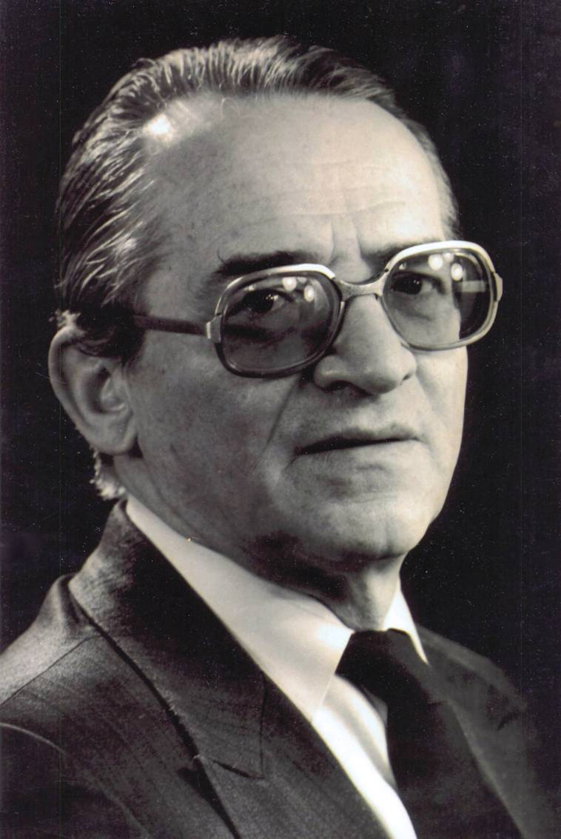
Lev Matveev 列夫·马特维耶夫
Notes:
Лев Матвеев

Slide 59
The main reason for distortion of the theory of sports training, and then the technique lies in the narrow understanding of biological patterns as methodical (pedagogical) provisions. A common mistake is the subordination of power (speed) of training locomotives to the anaerobic threshold (ANP), measured in a step test the day before. In subsequent trainings, the athlete's motor activities are carried out at this power (speed), while the condition of the athlete and the conditions of training have already changed.
运动训练理论和方法失真的主要原因是对生物模式作为有条不紊（教学）条款的狭隘理解。 一个普遍的错误是训练运动的功率（速度）服从于前一天在阶梯测试中测量的厌氧阈值（ANP）。在随后的训练中，运动员的运动活动以这种能力（速度）进行，而运动员的状态和训练条件已经改变。
Notes:
Основная причина искажения теории спортивной тренировки, а затем и методики заключается в узком понимании биологических закономерностей в качестве методических (педагогических) положений. Распространённой ошибкой является подчинение мощности (скорости) тренировочных локомоций анаэробному порогу (АнП), измеренной в ступенчатом тесте накануне. В последующих тренировках двигательную деятельность спортсмена осуществляют на этой мощности (скорости), в то время как состояние спортсмена и условия тренировки уже изменились.

Slide 60
The athlete may have under-repaired or supercompensated. Heraclitus (6th century BC) warned: "You can't enter the same river twice." There is a disregard for the active pedagogical approach.
In this case, in motor activity it is necessary to rely on the current capabilities of the athlete, which can, as a result of training effects, and decrease due to fatigue. A retention of lactate level is just a means of control, or a condition of motor activity, but in any case not the purpose of training.
运动员可能没有恢复不足，或者有一个超级补偿。赫拉克利特（公元前6世纪）警告说："你不能两次进入同一条河。有一种忽视教学方法的做法。 在这种情况下，在运动活动中，有必要依靠运动员的当前能力，这可以通过训练效果增加，也可以由于疲劳而减少。保持乳酸水平只是一种控制手段，或运动活动的条件，但绝不是锻炼的目的。
Notes:
Спортсмен мог недовосстановиться или произошла суперкомпенсация. Ещё Гераклит (6 в. до н.э.) предупреждал: «Нельзя дважды войти в одну и ту же реку». Налицо пренебрежение деятельностным педагогическим подходом.
В данном случае в двигательной деятельности необходимо опираться на актуальные возможности спортсмена, которые могут, как увеличиваться за счёт тренировочных эффектов, так и снижаться по причине утомления. А удержание уровня лактата всего лишь средство контроля, или условие двигательной деятельности, но ни в коем случае не цель тренировки.

Slide 61
In interval trainings of qualified skaters there is a decrease in the level of lactate from the first repetitions to in the last without the western speed, which indicates the formation of urgent training effects. For more than twenty years, Russian skaters have distorted the competitive dynamic stereotype by slowing down the pace to gain the power of repulsion and not to get into glycolysis, "not knowing" that in repelling the contribution of inertial and reactive forces at the increase in the rate of locomotives is much more than the force of the actual muscle contraction, with which the force of repulsion is identified.
在合格的滑冰运动员的间歇训练中，乳酸水平从第一次重复降低到最后一次，没有速度下降，这表明形成紧急训练效果。二十多年来，俄罗斯滑冰运动员一直歪曲竞争的动态刻板印象，放慢速度，以发展排斥的力量，而不是陷入糖解，"不知道"，在排斥惰性力量和反应力的贡献，同时提高运动速度远远大于自己的肌肉收缩的力量，这被推回的力量认同。
Notes:
В интервальных тренировках квалифицированных конькобежцев наблюдается снижение уровня лактата от первых повторений к в последним без западения скорости, что говорит о формировании срочных тренировочных эффектов. Уже более двадцати лет российские конькобежцы искажают соревновательный динамический стереотип, замедляя темп, чтобы наработать силу отталкивания и не попасть в гликолиз, «не зная», что в отталкивании вклад инерционных и реактивных сил при повышении темпа локомоций гораздо больше, чем сила собственно мышечного сокращения, с которой отождествляется сила отталкивания.

Slide 62
Surprising recommendations of the recommendations of the pulse thresholds: aerobic - AP, anaerobic - ANP, critical power without taking into account specific motor activity in the widespread method of Dushanin, in which the electrocardiogram determines the parameters of energy metabolism.
令人吃惊的是，在广为流传的杜沙宁方法中，有氧-AP，厌氧-安普，临界功率，不考虑特定的运动活动，其中心电图确定能量代谢的参数。
Notes:
Вызывает удивление рекомендации значений пульса порогов: аэробного - АП, анаэробного - АнП, критической мощности без учёта конкретной двигательной деятельности в широко распространённой методике Душанина, в которой по электрокардиограмме определяются параметры энергетического метаболизма.

Slide 63
In different movements, the thresholds of the pulse are different. Examples of one-sided, narrowly understood, that is, without taking into account cultural and pedagogical reasons, "biological" approaches to sports training can be continued. As a result, trainers ask how they "train the mitochondria," "dilate the heart," "increase the strength of oxidative muscle fibers," "convert glycolytic muscle fibers into oxidative" and so on.
在不同的运动中，脉搏阈值是不同的。单向、狭义的例子，即不考虑文化和教学理由，可以继续对运动训练采取"生物"方法。因此，教练问他们如何"训练线粒体"，"拉心术"，"增强氧化肌纤维的力量"，"将糖解肌肉纤维重做成氧化纤维"等。
Notes:
В разных движениях пороговые значения пульса разные. Примеры односторонних, узко понимаемых, то есть без учёта культурологических и педагогических обоснований, «биологических» подходов к спортивной тренировке можно продолжать. В результате тренеры спрашивают как им «тренировать митохондрии», «дилатировать сердце», «повышать силу окислительных мышечных волокон», «переделывать гликолитические мышечные волокна в окислительные» и так далее.

Slide 64
Biological prerequisites are necessary but insufficient. Only social conditions in unity with biological processes form a person. Biology leads to the subordination of activity to biological parameters, which leads to its distortion.
生物先决条件是必要的，但还不够。只有社会条件与生物过程一起塑造人类。生物学导致活动服从生物参数，导致其扭曲。
Notes:
Биологические предпосылки являются необходимыми, но недостаточными. Только социальные условия в единстве с биологическими процессами формируют человека. Биологизм приводит к подчинению деятельности биологическим параметрам, что приводит к её искажению.

Slide 65
Without a discussion on the biological justifications of sports training, based on the integrity and indivisibility of human nature, it is obvious that the goal is one - the improvement of the person in sports activities, and under it is built a causal chain of arguments and functions that can be formulated, both in psychological-epidemiological definitions, and in biological.
在没有讨论运动训练的生物学理由的情况下，根据人类本质的完整性和不可分性，很明显，目标一是改善人类在体育活动中，并在其下建立一个因果链的论点和功能，可以阐明，在心理参数定义和生物
Notes:
Без дискуссии по биологическим обоснованиям спортивной тренировки, исходя из целостности и неделимости человеческой сущности, очевидно, что цель одна - совершенствование человека в спортивной деятельности, а под ней выстраивается причинно-следственная цепочка из аргументов и функций, которые могут формулироваться, как в психологопедагогических дефинициях, так и в биологических

Slide 66

5. The main contradictions: between the increasing amount of information and the specification of the motor task to the athlete.
5. 主要矛盾：信息量增加与运动员运动任务具体化之间。
With the change in the paradigm of sports training, due, first of all, to the wide introduction of biological knowledge, there is a contradiction: between the increasing amount of information and the specification of the motor task to the athlete.
随着运动训练模式的改变，首先是由于生物知识的广泛采用，出现了一个矛盾：信息量的增加与运动员运动任务的具体化之间存在着矛盾。
Notes:
С изменением парадигмы спортивной тренировки, обусловленным, прежде всего, широким внедрением биологических знаний, возникает противоречие: между возрастающим объёмом информации и конкретизацией двигательного задания спортсмену.

Slide 67
Initially, the theory of sports training was based on the generalization of pedagogical observations, that is, on the empiricals (information, knowledge based only on practical activities, gained in the process of experience).
Biology has taken the theory of sports training to a new scientific level. "Now to stay away from the "biological" direction it would be imprudent. However, the specifics of STT (sports training theory) are such that pedagogy and psychology play a leading synthesizing role, and their leading positions are likely to remain in the foreseeable future." Problematic question: how in an abundance of contradictory information to justify the motor task to the athlete?
运动训练理论最初基于对教学观察的总结，即经验（信息，知识，仅基于从经验中获得的实践活动）。
.生物学将运动训练理论带到了一个新的科学水平。"现在远离"生物"方向...这将是不谨慎的。然而，TT（运动训练理论）的特殊性是，教育学和心理学发挥着主导综合作用，在可预见的将来，它们的前沿地位可能会继续下去。问题是：如何在丰富的信息中证明运动员的运动任务是有道比的？
Notes:
Изначально теория спортивной тренировки строилась на обобщении педагогических наблюдений, то есть на эмпирике (Сведения, знания, основанные только на практической деятельности, полученные в процессе опыта).
. Биология вывела теорию спортивной тренировки на новый научный уровень. «Сейчас оставаться в стороне от «биологического» направления ... было бы неосмотрительно. Однако специфика ТСТ (теории спортивной тренировки) такова, что ведущую синтезирующую роль играют педагогика и психология, и в обозримом будущем их передовые позиции, по всей вероятности, сохранятся». Проблемный вопрос: как в обилии разноречивой информации обосновать двигательное задание спортсмену?

Slide 68
The coach realizes his professional capabilities by influencing the athlete through the performance of the motor task, which stipulates the type and nature, conditions of implementation, volume and intensity, recruitment and (not in all cases) the algorithm of motor actions, when implementing.
At the same time, if the training effect selects the tool (exercise) and the method of its execution, that is, the form of motor action, then, along with this, psychological and biological factors that cause a desirable adaptive (adaptive) reaction are considered.
教练通过执行运动任务来影响运动员，在实施过程中，确定运动的类型和性质、锻炼条件、体积和强度、设置和（不是在所有情况下）运动算法来实现他的专业能力。同时，如果在训练效果中选择一种手段（运动）和一种执行方法，即运动活动的形式，那么心理和生物因素也被认为是一种心理和生物因素，导致理想的适应性（适应性）反应。
Notes:
Тренер реализует свои профессиональные возможности, воздействуя на спортсмена через выполнение двигательного задания, в котором оговорены тип и характер, условия осуществления, объём и интенсивность, набор и (не во всех случаях) алгоритм двигательных действий, при реализации. При этом если в тренировочном воздействии выбирается средство (упражнение) и метод его выполнения, то есть форма двигательного действия, то, наряду с этим, рассматриваются психологические и биологические факторы, вызывающее желательную адаптивную (приспособительную) реакцию.

Slide 69
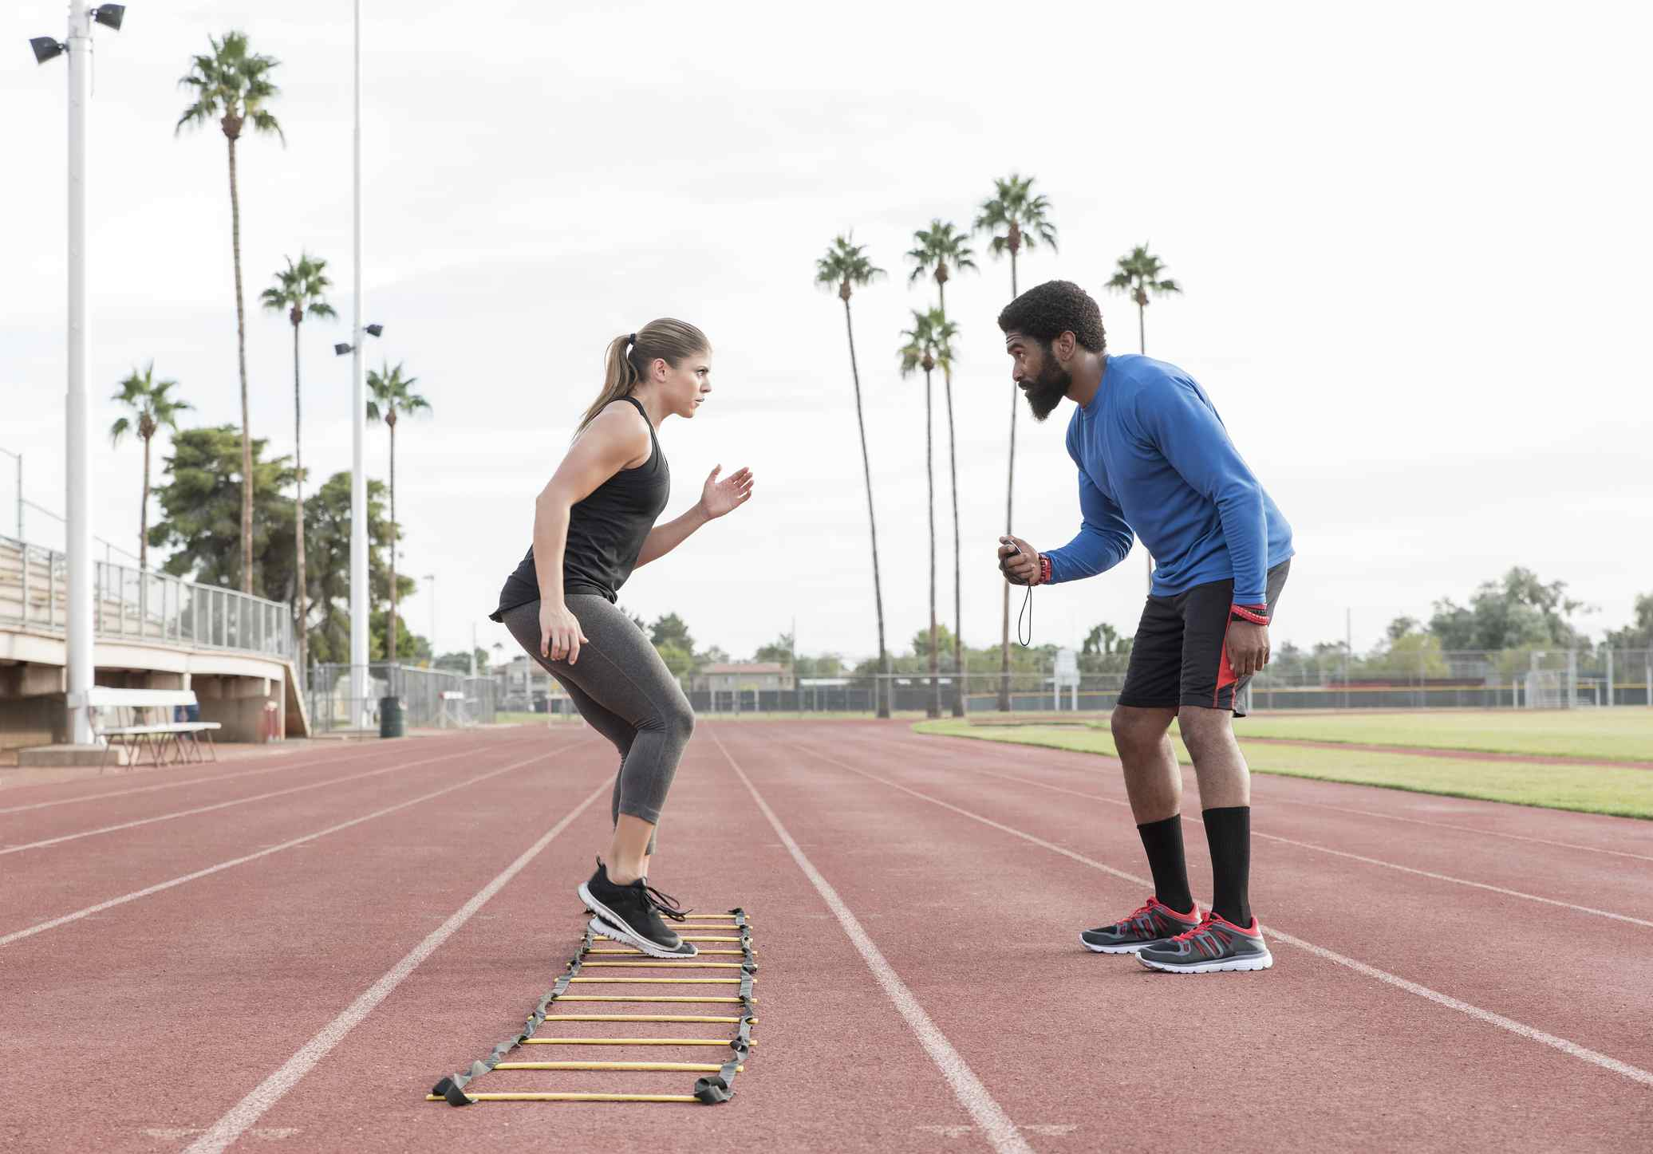
In the development of the motor task, the importance of interpenetration and interaction between different scientific disciplines studying humans and the methodological role of synergies and the theory of functional systems increases.
All the knowledge that fills the theory of sports training, are less subjected to change. The method of training on the contrary is very changeable, up to the revolutionary transformations caused, for example, by new conditions of training and competition or cardinal ideas.
在运动任务的开发中，研究人类的不同科学学科的相互渗透和相互作用以及协同作用和功能系统理论的方法作用日益重要。所有充满运动训练理论的知识都不容易改变。相反，训练方法非常多变，包括新的训练和比赛条件或基本想法造成的革命性变革。
Notes:
В разработке двигательного задания возрастает значимость взаимопроникновения и взаимодействия различных научных дисциплин, изучающих человека, и методологической роли синергетики и теории функциональных систем. Все знания, наполняющие теорию спортивной тренировки, мало подвержены изменениям. Методика тренировки наоборот весьма изменчива, вплоть до революционных преобразований, вызванных, например, новыми условиями тренировок и соревнований или кардинальными идеями.

Slide 70
As S.V. Dmitriev (2007) notes, the distinctive feature of the sphere of knowledge of "living movements" of man is that not only science explaining (natural) but also sciences understanding (humanitarian) realize themselves as technological sciences, which allows in the theory of sports training to move from generalizations of various methods based on empirically derived pedagogical principles, to the design of training influences, transforming the biosocial nature of the person.
Designing of training effects is the process of developing motor tasks for an athlete, based on the identification, systematization and integration of influence factors, responses, assessments and corrections in sports activities.
正如德米特里耶夫（2007年）指出的，人类"活动作"知识领域的一个显著特点是 不仅科学解释（自然），而且理解（人文）的科学也意识到自己是一门技术科学，这使得运动训练理论能够从基于经验推断的教学原则的各种方法的概括，到设计改变人类生物社会本质的训练影响。设计训练效果是运动员在确定、系统化和整合运动活动的影响因素、反应、评估和纠正的基础上制定运动任务的过程。
Notes:
Как отмечает С. В. Дмитриев (2007), отличительная особенность сферы знаний «живых движений» человека состоит в том, что не только науки объясняющие (естественные), но и науки понимающие (гуманитарные) осознают себя как науки технологические, что позволяет в теории спортивной тренировки продвинуться от обобщений различных методик, основанных на эмпирически выведенных педагогических принципах, к конструированию тренирующих воздействий, преобразующих биосоциальную природу человека. Конструирование тренирующих воздействий - это процесс разработки двигательных заданий спортсмену, основанный на выявлении, систематизации и интеграции факторов влияния, ответных реакций, оценок и коррекций в спортивной деятельности.

Slide 71

Designing training effects is the process of developing motor tasks for an athlete, based on the identification, systematization and integration of influence factors, responses, assessments and corrections in sports activities.
设计训练效果是运动员在确定、系统化和整合运动活动的影响因素、反应、评估和纠正的基础上制定运动任务的过程。
Notes:
Конструирование тренирующих воздействий - это процесс разработки двигательных заданий спортсмену, основанный на выявлении, систематизации и интеграции факторов влияния, ответных реакций, оценок и коррекций в спортивной деятельности.

Slide 72
In the modern realities of sports training super-point and timely training effects are necessary according to V.K. Balsevich (2004). At the same time, coaches have difficulty in drawing up training plans, which can be an infinite number. But only those who are most well-established and implemented will be successful among them, and the prerequisites for the development of the person engaged in sports will be created and implemented.
The lack of development of sports training theory and the abundance of methodical errors actualizes the need to develop a methodology for the design of training influences, as a teaching "about the original grounds and methods of research and practical transformation of reality, about the basis of the construction of theoretical and practical activities ".
在当今的现实中，体育训练是必要的，由V.K.巴尔塞维奇（2004年）的解释，超级点和及时的训练效果。同时，教练在制定训练计划时遇到困难，这些计划可能有很多。但是，只有那些最能为体育人的发展创造和实现先决条件的人才能取得成功。运动训练理论发展不足，方法错误多，需要制定一种设计训练效果的方法，作为"关于研究和实际现实转换的最初基础和方法，关于理论和实践活动的基础"的教义。
Notes:
В современных реалиях спортивной подготовки необходимы, повыражению В. К. Бальсевича (2004), суперточечные и своевременные тренирующие воздействия. При этом тренеры испытывают затруднения в составлении планов тренировок, которых может быть бесконечное множество. Но успешными из их числа будут лишь те, в которых в наибольшей степени создаются и реализуются предпосылки для развития человека, занимающегося спортом. Недостаточная разработанность теории спортивной тренировки и обилие методических ошибок актуализирует необходимость разработки методологии конструирования тренирующих воздействий, как учения «об исходных основаниях и методах исследования и практического преобразования действительности, об основах построения теоретической и практической деятельности».

Slide 73
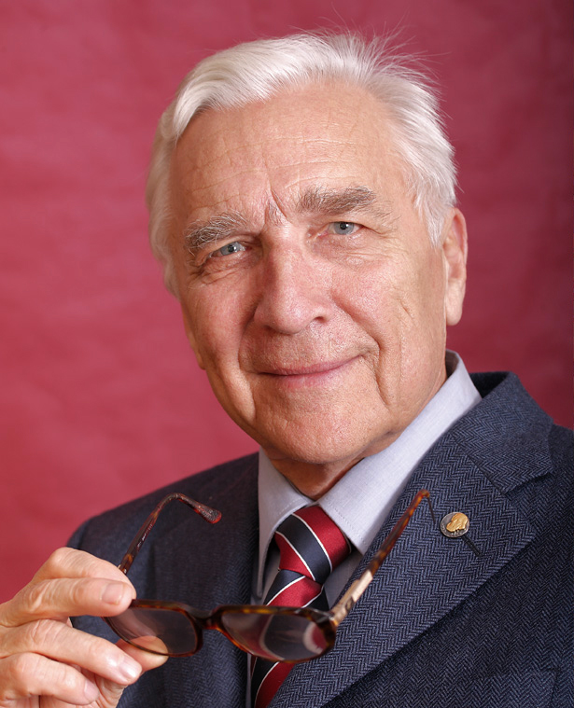
巴尔塞维奇·瓦迪姆·康斯坦丁诺维奇
Vadim Balsevich (1932 -2016)
Soviet and Russian specialist in the field of physical culture theory, sports training techniques, biomechanics, one of the organizers of Russian sports science.
苏联和俄罗斯在体育理论、运动训练方法、生物力学方面的专家，俄罗斯体育科学的组织者之一。
Notes:
Бальсевич Вадим Константинович
Советский и российский специалист в области теории физической культуры, методики спортивной подготовки, биомеханики, один из организаторов российской спортивной науки

Slide 74
The lack of development of sports training theory and the having lots of methodical errors actualizes the need to develop a methodology for the design of training influences, as a teaching "about the original grounds and methods of research and practical transformation of reality, about the basis of the construction of theoretical and practical activities.“
运动训练理论发展不足，方法错误多，需要制定一种设计训练效果的方法，作为"关于研究和实际现实转换的最初基础和方法，关于理论和实践活动的基础"的教义。
Notes:
Недостаточная разработанность теории спортивной тренировки и обилие методических ошибок актуализирует необходимость разработки методологии конструирования тренирующих воздействий, как учения «об исходных основаниях и методах исследования и практического преобразования действительности, об основах построения теоретической и практической деятельности».

Slide 75
The construction of training influences is a combination of individual elements, which requires their generalization on a single basis into supporting interconnected blocks, connected by the principles of their application, the neglect of which will lead to erroneous actions.
设计训练效果是一个连接在一起的单个元素，这要求它们在一个基础上被概括为相互关联的参考块，这些块由它们的应用原则连接在一起，而忽视这些原则会导致错误的行为。
Notes:
Конструирование тренирующих воздействий - это соединение в целое отдельных элементов, что требует их обобщения на единой основе в опорные взаимосвязанные блоки, соединённые принципами их применения, пренебрежение которыми приведёт к ошибочным действиям.

Slide 76
1.Effective training of athletes means realization of the natural potential of talented athletes and succeed.
2.Personality typology should be used in the interests of the athlete's personality.
3.The basis of personality typology in relation to its sports activities are…
4. Based on general questions of the player's personality typology, it is possible to outline principled approaches to adapting the learning process to the natural features of the athlete, motor giftedness, communicative talent.
5. Success or failure of athlete’s training depends on the conformity of the training style of personality type.
6. The importance of the psychomotor structure …

Slide 77
1.Effective training of athletes depends on knowledge about ... , developing and mastering modern effective m... of training.
2.Effective training method is a technique that allows you to maximize ... of talented athletes and achieve.....
3. In order to improve the pedagogical process of sports training it is necessary: to improve ... technical training, attend... in particularly challenging ... exercise and sports; individualize... processes, consider... of athlete; develop... qualities athletes.
1.运动员的有效训练取决于对...发展和掌握现代有效。。。训练。
2.有效的培训方法是一种技术，可以让你最大限度地...运动员和成就。。。
3. 为了改进体育训练的教学过程，必须：改进体育训练。技术培训，参加。。。在特别具有挑战性...运动和运动;个性化。。。过程，考虑。。。运动员;发展。。。优秀的运动员。
Notes:
Effective training of athletes depends on knowledge about the regularities of the chosen sport, development and mastering modern effective training methods.
2.Effective training method is a technique that allows to maximize the natural potential of talented athletes and achieve success.
3. In order to improve the pedagogical process of sports training it is necessary: to improve motor training in technical training; Pay attention to physical training in particularly complex, speed-strength exercises and sports; individualize training and competitive processes; consider typology of an athlete; develop the sensory qualities of athletes.

Slide 78
4.The typology of personality in sports is necessary for accounting ... athletes and the possibilities of its use and development in the interests of the....
5.The typology of the athlete's personality can be revealed by means of questionnaire, conversation, observation.
6.Analysis of the behavior of athletes of individual personality types and their motivating needs is necessary for ... working with an athlete.
7.What style of training does each psychological type have?
8.What is the most important side of the natural motor talent of an athlete and to sports activities in a number of sports can be dominant?
4.体育界人格的类型学对于会计来说是必要的。。。运动员及其使用和发展的可能性，以利于。。。
5.运动员个性的类型可以通过问卷调查、谈话、观察等方式揭示。
6.分析运动员个人人格类型的行为及其激励需求是必要的。。。与运动员一起工作。
7.每个心理类型都有什么样的训练风格？
8.运动员自然运动天赋最重要的一面是什么？
Notes:
4. The typology of personality in sports is necessary to take into account the natural predisposition of athletes and the possibility of its use and development in the interests of the athlete's personality.
5.The typology of the athlete's personality can be revealed by means of questionnaire, conversation, observation.
6.Analysis of the behavior of athletes of individual personality types and their motivating needs is necessary for coach in the work with the athlete.
7.What style of training does each psychological type have? individually preferred style of learning
8.What is the most important side of the natural motor talent of an athlete and to sports activities in a number of sports can be dominant? Psychomotor structure of the human body

Slide 79
9. One of the main distinguishing characteristics of human motor actions is the process of distinguishing ... environment.
10. How many and what kinds of distinguishing sensitivity can you name?
11.S.G. Gellerstein's sensory technique suggests the development of ... it is to distinguish ... physical categories of movements.
12.Improving differentiative sensitivity over time is to learn ... rather than faster, be able to delay ... At a precisely set time, improve the ability to manage ... reactive.
9. 人类运动动作的主要特征之一是区分过程。环境。
10. 你能说出多少和什么样的区分敏感性？
11.G.盖勒斯坦的感官技术表明...它是要区分...运动的身体类别。
12. 随着时间的推移，提高差异敏感性就是学习...而不是更快，能够延迟...在精确设定的时间，提高管理能力。。。反应性的。
Notes:
One of the main characteristics of human motor actions is the process of distinguishing changes in objects of the external environment.
10. How much and what kind of discernible sensitivity can you name?
Time 2) Spatial;3) by force.
11.S.G. Gellerstein's sensory technique suggests the development of the athlete's ability to distinguish between temporary, spatial and forceful physical categories of movements.
12. Improving discernive sensitivity over time is to learn to react more accurately, rather than faster, to be able to delay the motor impulse at a specified time, to increase the ability to control the speed of a simple motor reaction.

Slide 80
13.Spatial sensitivity lies in mastery ... technique, the ability to distinguish changes in characteristics.....
14.Differentiative sensitivity by effort is the ability to distribute correctly .... and space.
15. One of the main conditions of display of high technical and tactical skill of the athlete is the ability ...
16. Is it possible to contrast psychological and educational and biological aspects in sports training?
17.What is the contradiction of the views of scientists and coaches?
13.空间敏感性在于掌握...技术，区分特征变化的能力。
14.努力的差异敏感性是正确分布的能力...和空间。
15. 运动员展示高技战术技能的主要条件之一是能力。。。。。。 在体育训练中，心理、教育和生物方面
16.在体育训练中，能否对比心理、教育和生理方面？
17.科学家和教练的观点有什么矛盾？
Notes:
13. Spatial sensitivity consists in mastering the perfect sports technique, the ability to distinguish changes in the characteristics of movement.
14.Different sensitivity in effort consists in the ability to properly distribute efforts in time and space.
15. One of the main conditions of display of high technical and tactical skill of the athlete is the ability ...
16.Is it possible to contrast psychological and educational and biological aspects in sports training?
17.What is the contradiction of the views of scientists and coaches? Scientists continue to improve the means and methods of studying a person in sports, do not find ways to transfer knowledge into the method of training. Coaches are not able to use this knowledge in the training method.

Slide 81
18.What is the main reason for the distortion of the theory and technique of sports training?
19.Difference of the theory of sports training from the technique?
20. What is the construction of training influences?
18.体育训练理论和技术扭曲的主要原因是什么？
19.体育训练理论与技术的区别？
20. 培训的建设有何影响？
Notes:
18.What is the main reason for the distortion of the theory and technique of sports training? narrow understanding of biological patterns as methodical (pedagogical) provisions
19.Knowledge of the theory of sports training, little subject to change. The theory of the training technique, on the contrary, is very variable.
20.Designing training effects?
it is the process of developing motor tasks for an athlete (identification, systematization of influence factors, reactions, assessments and corrections in sports activities). a combination of individual elements

Slide 82


